Slide 1
ADABIYOT
5- sinf
Mavzu: “Dunyoning ishlari” qissasidagi “Alla” hikoyasi

Slide 2
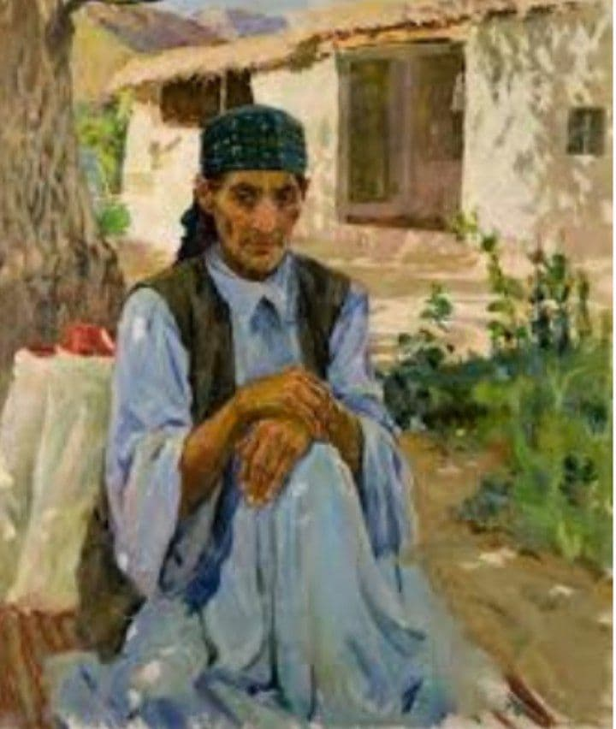
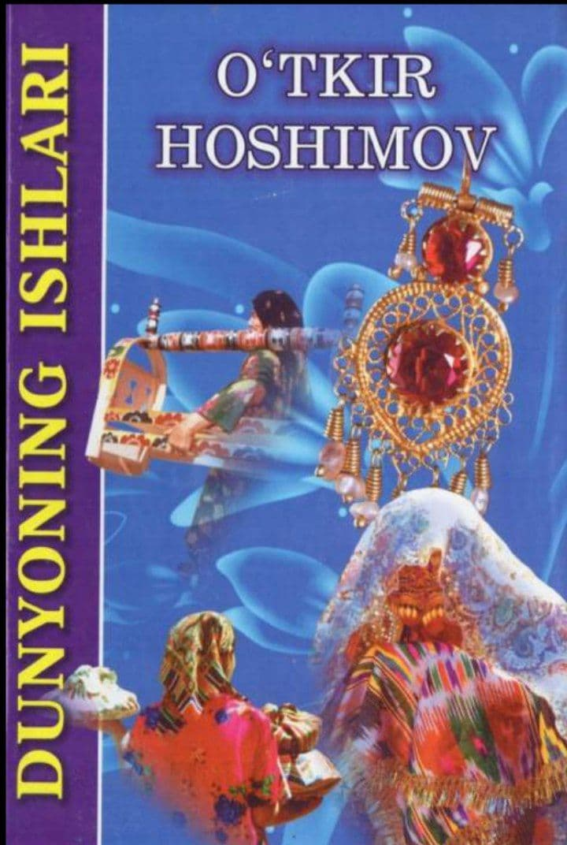
Mustahkamlash
O‘tkir Hoshimov

Slide 3
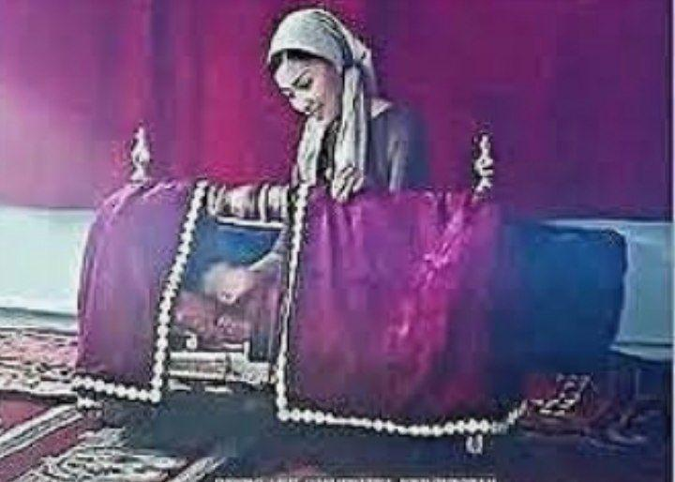
Bugun darsda…
“Alla” hikoyasi

Slide 4
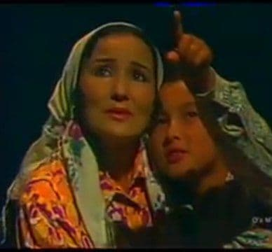
Oq, oydin kechalar
Oymomaxon xulla,
Qanotlari tilla.
Subhonallo sizga,
Umr bersin bizga…

Slide 5
Tasalli
Ilgarilari bir haqiqatni bilardim.
Ona uchun bolaning katta-kichigi
bo‘lmaydi. Endi yana bir haqiqatni
angladim: bola uchun ham onaning
katta-kichigi bo‘lmas ekan.
Ona – ona ekan. Unga boshqa sifat
kerakmas.

Slide 6
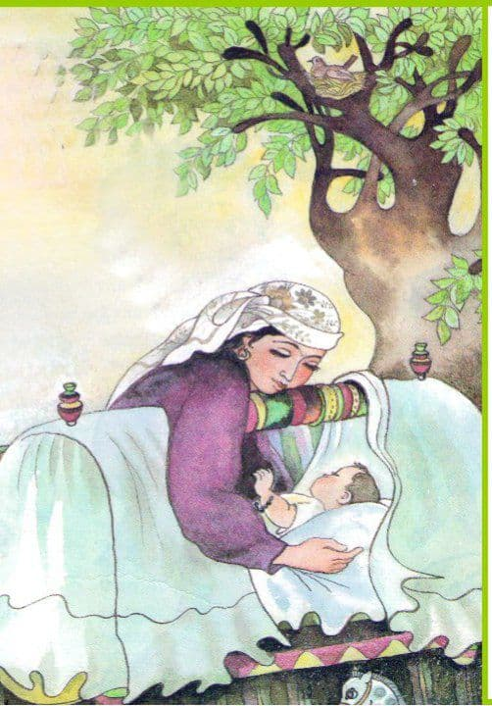
Alla
Alla, bolam, uxlay qola-a, alla,
Quchog‘imda orom ol, alla…
Tog‘lardagi shunqorim-ey, alla,
Beshikdagi qo‘chqorim-ey, alla…
Yigitlarning sardori bo‘l, jonim-a,
Yuragimning madori bo‘l, alla…

Slide 7
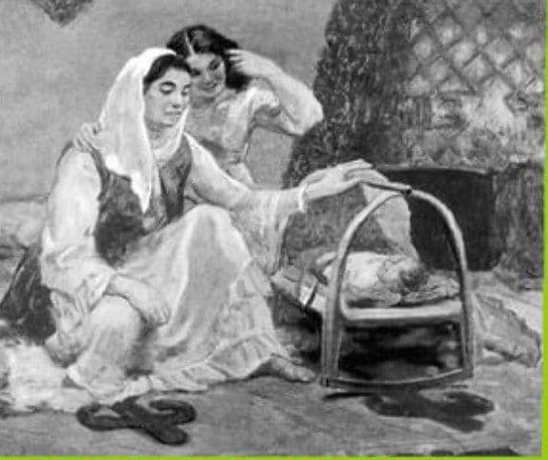
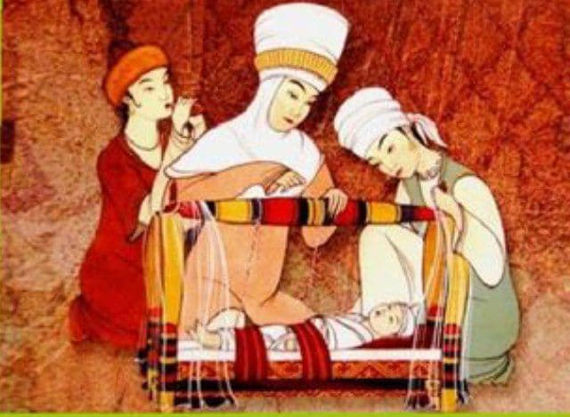
Mo‘jizaviy qo‘shiq
ALLA

Slide 8
Mustahkamlash
Oq, oydin kechalar
Tasalli
Alla
Kuchala -
Qimiz -
Namat -
terak, tolning g‘uj guli
ot sutidan tayyorlanadigan ichimlik
yungdan bosib ishlangan palos, kigiz.

Slide 9
Mustaqil bajarish uchun topshiriqlar:
“Alla” bobidagi ona allasining barcha uchun tushunarli, ya’ni umumbashariy hodisa ekanligi haqidagi gaplarni siz qanday tushundingiz? Fikrlaringizni daftaringizga yozing.
“Dunyoning ishlari” qissasidagi “Iltijo” va “Gilam paypoq” hikoyalarini o‘qing.

